Slide 1
BUSINESS CASE BEAUTÉ & SANTÉ

Slide 2


Slide 3



Aide Auditive
Volume de clics réalisés
36 373
Objectifs
Diffusion
36 364 clics
Formats :
Interstitiel
Pavé
Bannière
Couverture : Nationale
Ciblages :
+65 ans
Seniors
Retargeting des utilisateurs qui sont arrivés sur la page client
Taux de clic moyen
1,24 %
Durée de session
Taux de session moyen
54 %
Durée de session moyen
43’

Slide 4
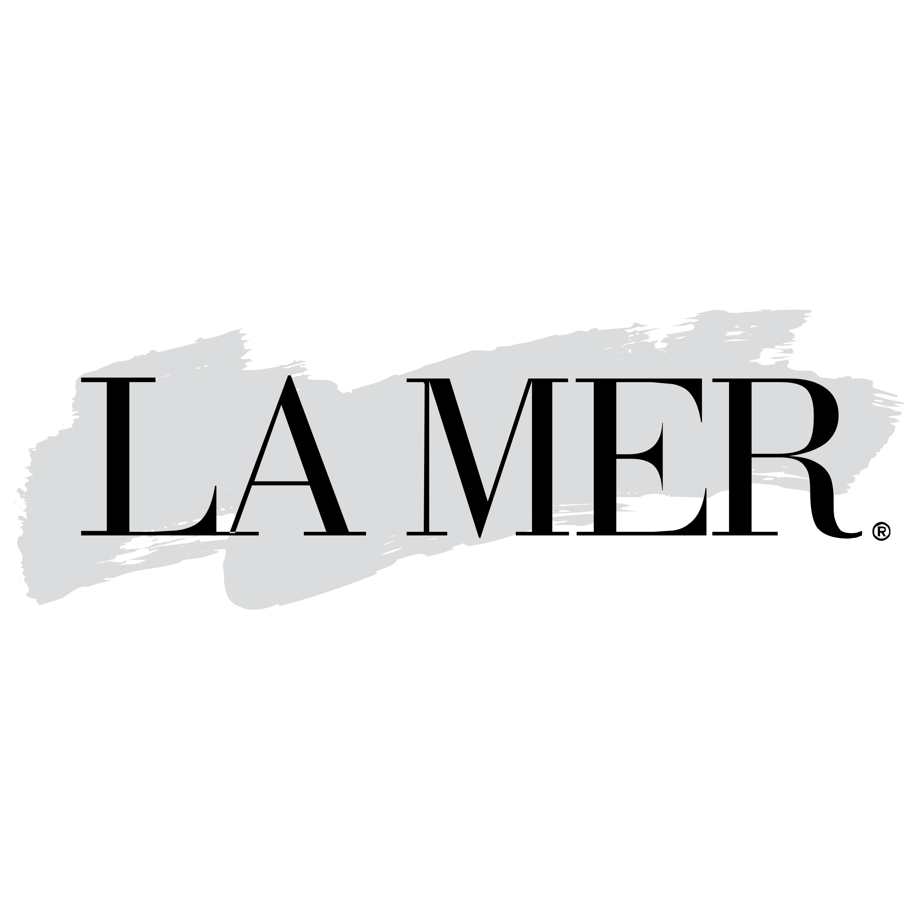

Slide 5
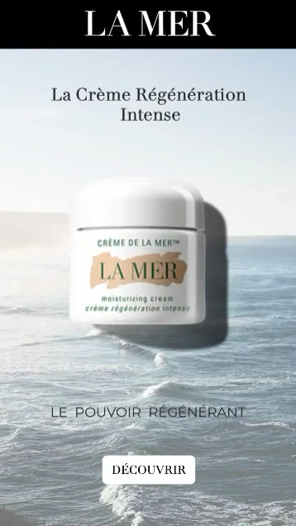
Volume de clics
réalisé
26 686
26 666 clics
Formats :
Interstitiel carrousel
Couverture : Nationale
Cible :
Femmes 25-55 ans
CSP+
Affinitaires skincare
Taux de session moyen
Trafic sur site
Temps passé
28,9 %
Temps passé moyen
27,3’
Pilotage GA client

Slide 7
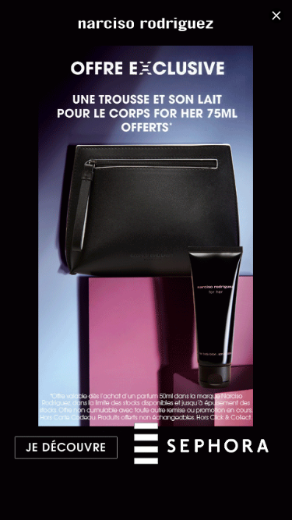
COAD Narciso
Volume de clics délivré
40 210
40 030 clics
Format :
Interstitiel vidéo
Couverture : nationale
Ciblages :
Femmes 18-45 ans
Affinitaires beauté
Taux de brandsafety IAS
Trafic sur site
99,38 %
Taux de visite
moyen
9,49 %

Slide 8
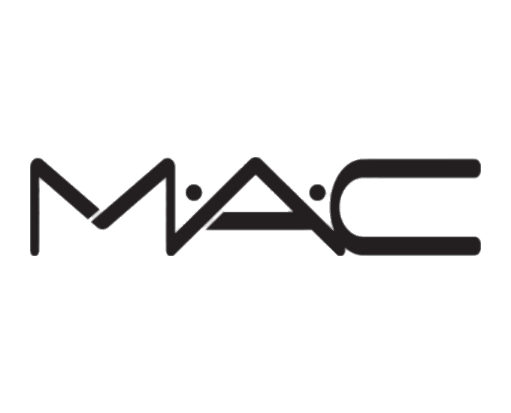

Slide 9
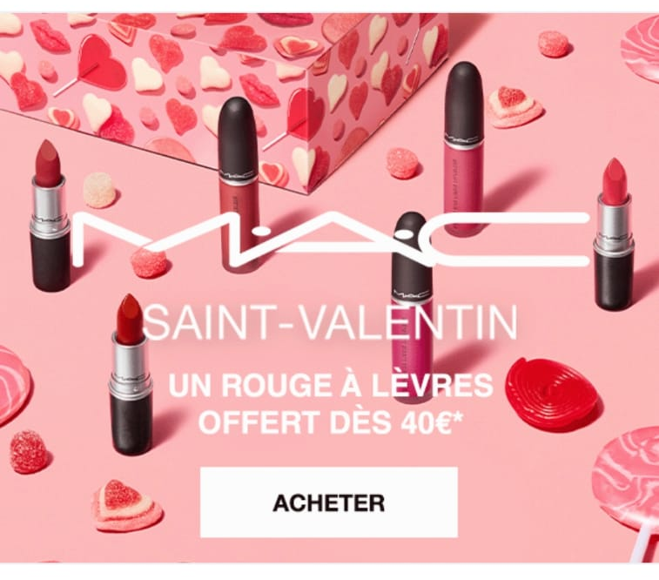
Volume de clics
réalisé
16 673
16 666 clics
Formats :
Interstitiel, Pavé
Couverture :
Nationale
Ciblage :
Femmes 25-35 ans
Affinitaires cosmétique
Taux de session moyen
Trafic sur site
Taux de rebond
22,3 %
Taux de rebond fin de campagne
58,7 %
Pilotage Google Analytics client

Slide 10


Slide 11
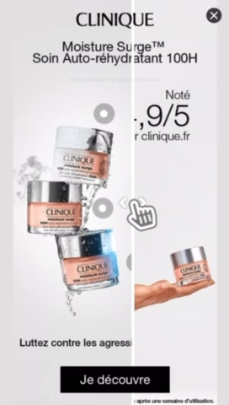
Moisture Surge
Volume d’impressions
réalisé
1 818 212
1 818 181 impressions
Formats :
Interstitiel sur mesure
Hotspots + Slider
Couverture : Nationale
Ciblages :
Femmes 25-55 ans
CSP+
Affinitaires skincare
Taux d’interactions
3,90 %
Interactions
Temps passé sur la créa
15’

Slide 12


Slide 13
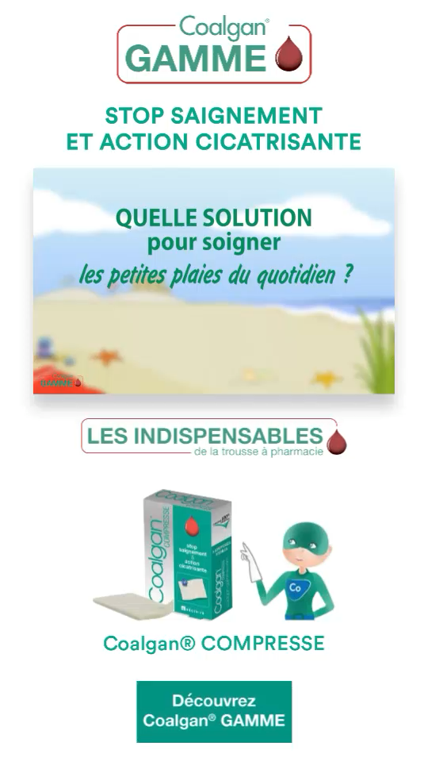
Volume d’impressions réalisé
Objectifs
Diffusion
1 800 110
1 800 000 impressions
Formats :
Interstitiel vidéo
Couverture : Nationale
+ surpression littoral
Ciblage :
Familles avec enfants
Taux de clic moyen
6,25%
Taux de complétion
Taux de complétion
90,2 %

